Slide 1
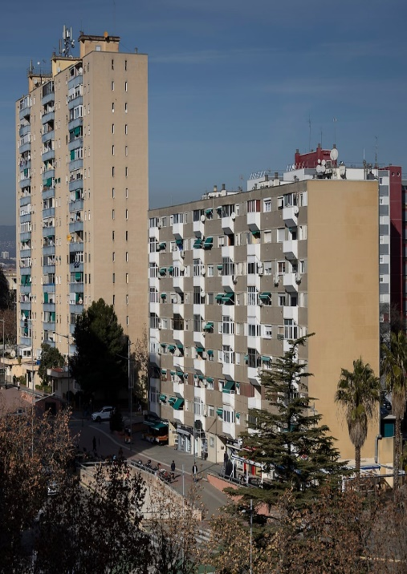
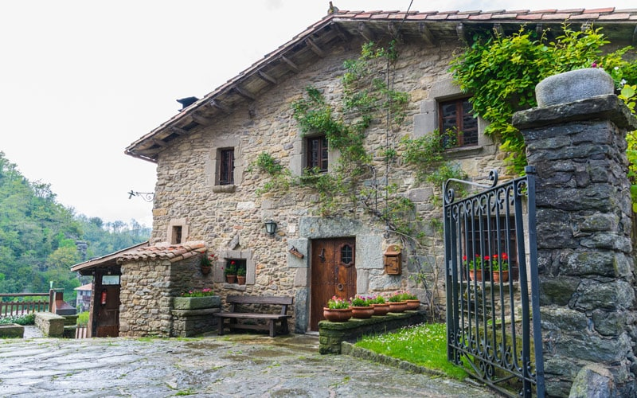
El PROBLEMA de la VIVIENDA
Causas y Soluciones
Antonio Hidalgo Diego
Associació Bagauda Catalana

Slide 2

I
¿EXISTE el PROBLEMA de la VIVIENDA?

Slide 3

¿Se puede PAGAR un ALQUILER? No
¿Qué porcentaje del SALARIO de una persona se destina a pagar un ALQUILER promedio en BARCELONA?
86 %
¡Solo cobro
7.000 euros
al mes!
Isabel Rodríguez García
Ministra de Vivienda y empoderada.
Fuente: Ajuntament de Barcelona

Slide 4

¿Se puede PAGAR una HIPOTECA? No
¡Yo solo tengo 19 pisos!
Un PISO pequeño (usado, 70 m²) en la ciudad de Barcelona cuesta entre 300.000 y 400.000 euros. [Fuentes: Idealista y Ajuntament de Barcelona]
Por un piso de 350.000 euros, el comprador debería aportar un AHORRO de 105.000 euros (20% + gastos).
La cuota mensual de la HIPOTECA a 25 años sería (si el banco concede el préstamo) de unos 1.330 euros al mes, es decir, el SALARIO MÍNIMO.
Gran Wyoming, héroe de la clase obrera

Slide 5

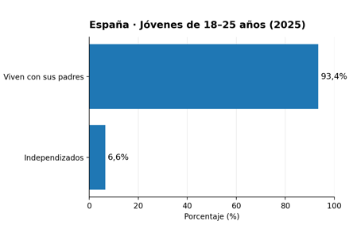
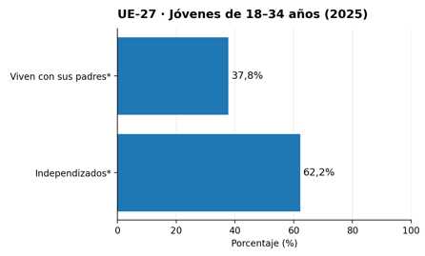
¿Dónde viven los JÓVENES?
¡VIVA ESPAÑA!
Fuentes: INE y Eurostat

Slide 6
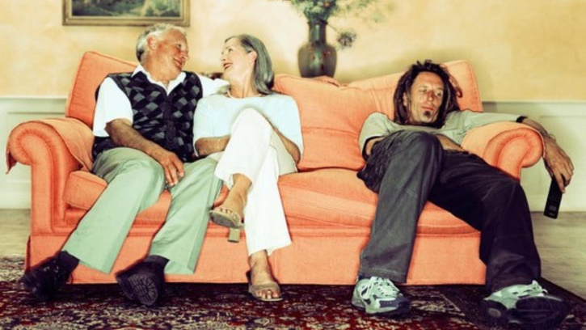
¿POR QUÉ viven con sus padres?
23%
vs
77%
Fuente: INE

Slide 7

¿Se está CONCENTRANDO la PROPIEDAD? Sí
Los hogares en PROPIEDAD han descendido del 80% al 63% en los últimos 14 años.
Los hogares en ALQUILER se han incrementado del 11% al 20% en los últimos 14 años.
Los PROPIETARIOS de 4 inmuebles han aumentado un 32% y los de más de 5, un 52%.
El gobierno PSOE-Sumar lleva en el poder estatal desde 2018. El PSC gobierna Barcelona desde 2023 y antes lo hicieron els comuns de ADA COLAU (2015-2023).
Fuente: Ministerio de Derechos Sociales y Consumo.
Consultar: https://revolucionintegral.org/procesos-migratorios-como-forma-de-vida-y-existencia-para-el-poder-tardofranquismo-regimen-del-78-y-progresismo

Slide 8

CONCLUSIÓN: ¿Existe el “PROBLEMA de la VIVIENDA”?
Obviamente,
Sí
¿Qué problema?

Slide 9

¿Por qué ESTADO y CAPITALISMO han creado y agravan el PROBLEMA de la VIVIENDA?
1) La HIPOTECA convierte al deudor en ESCLAVO del banco.
2) Emplear más de la mitad de los INGRESOS FAMILIARES en vivienda impide el AHORRO y restringe la LIBERTAD de ELECCIÓN (de trabajo, de pareja, de número de hijos, de estilo de vida…).
3) Fuerza a las personas al TRABAJO ASALARIADO y aceptar todo tipo de ABUSOS LABORALES.
4) Una mayoría TRANSFIERE casi todos sus INGRESOS a una minoría, lo que acentúa la CONCENTRACIÓN de la RIQUEZA y de la PROPIEDAD.

Slide 10

¿Por qué ESTADO y CAPITALISMO han creado y agravan el PROBLEMA de la VIVIENDA?
5) Cuanto más pagamos, el ESTADO ingresa más en concepto de IVA.
6) Impide la EMANCIPACIÓN de los JÓVENES, los infantiliza y retrasa la EDAD de primera MATERNIDAD, fomentando la INMIGRACIÓN extranjera.
7) El HACINAMIENTO en pisos y barrios favorece los CONFLICTOS y la VIOLENCIA interpersonal, donde el ESTADO se erige como MEDIADOR imprescindible.
8) Aumenta la DEPENDENCIA de los ciudadanos hacia las INSTITUCIONES DEL ESTADO: pisos de VPO, AVALES y PRÉSTAMOS especiales, AYUDAS, SERVICIOS SOCIALES, CARIDAD, etc.

Slide 11
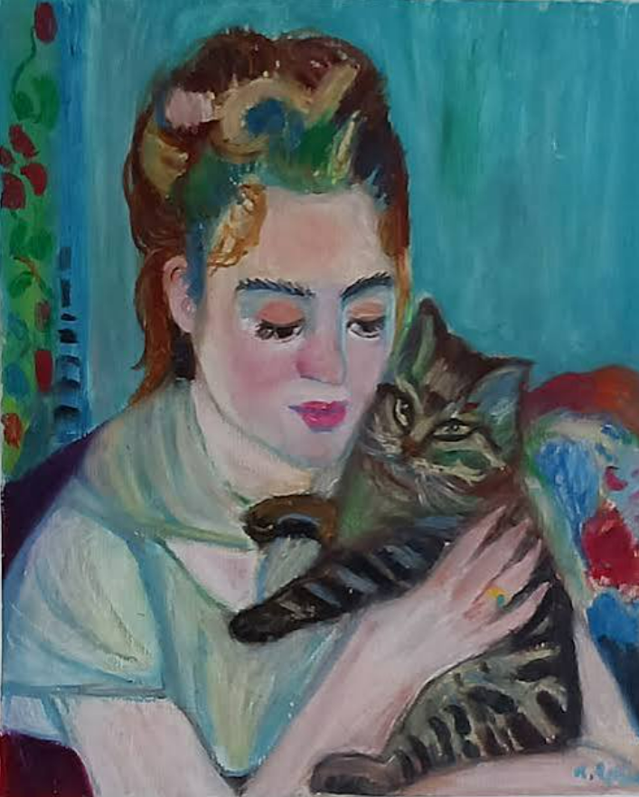
II
CAUSAS del PROBLEMA de la VIVIENDA

Slide 12


¿Cuáles son las “CAUSAS” del PROBLEMA de la VIVIENDA?
SEGÚN la IZQUIERDA
Falta de REGULACIÓN en los PRECIOS de los ALQUILERES.
ESPECULACIÓN y “FONDOS BUITRE”.
Escasez de OFERTA de vivienda de PROTECCIÓN OFICIAL.
SEGÚN la DERECHA
Exceso de REGULACIÓN en ALQUILER y CONSTRUCCIÓN.
Exceso de BUROCRACIA que desincentiva la CONSTRUCCIÓN.
Se CONSTRUYE poco: hay que incrementar la OFERTA.

Slide 13

Las 12 CAUSAS reales
del PROBLEMA de la VIVIENDA

Slide 14

1. La PRECARIEDAD LABORAL
El PROBLEMA de la VIVIENDA no existe para todo el mundo…
Los BAJOS SALARIOS y la TEMPORALIDAD son la principal traba al ACCESO A LA VIVIENDA.
Los PRECIOS en los últimos 25 años han subido un 74%, los de la VIVIENDA un 107%. Pero esto no es real: los PRODUCTOS de PRIMERA NECESIDAD experimentan una mayor INFLACIÓN.
Los SALARIOS solo han aumentado un 45%, pero esto no es real: el EMPLEADO mejor pagado de una GRAN EMPRESA cobra 111 veces más que el peor pagado; en las PEQUEÑAS EMPRESAS la relación es de 5 a 1. En 25 años, la DIFERENCIA SALARIAL se ha agrandado en un 40%.
Fuentes: INE, brutonet.es, El Economista y Oxfam Intermon.

Slide 15

2. Los IMPUESTOS
¿Quién es el primer BENEFICIADO de la INFLACIÓN? El ESTADO, que recauda más IMPUESTOS.
El PRECIO de CONSTRUCCIÓN por metro cuadrado de una VIVIENDA NUEVA es de 1.500 euros (calidad estándar). El PRECIO de VENTA es de 3.500 euros. Hay un INCREMENTO del 233%.
El PRECIO del SUELO supone el 15-25% del valor total en las zonas rurales; un 50-60% en CIUDADES. ¿Por qué pagamos por el suelo?
Los IMPUESTOS: el 25% del precio final se destina a TASAS, LICENCIAS y BUROCRACIA. ¿Por qué tenemos que pagar impuestos?
Fuente: Cinco Días y Agencia Tributaria.

Slide 16
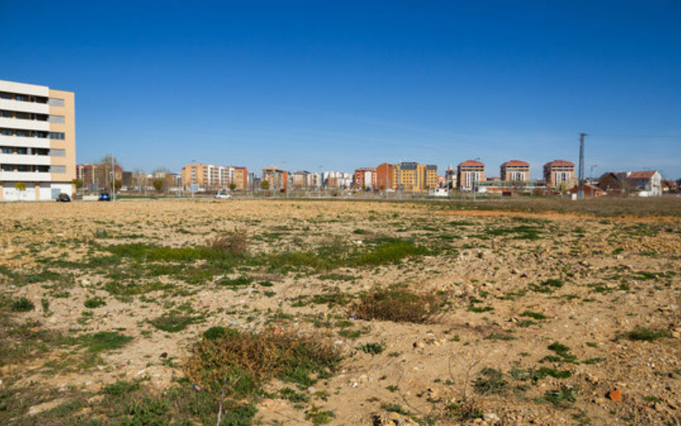
3. La ESCASEZ de OFERTA
En España hay 400.000 VIVIENDAS en ALQUILER menos que en 2018, cuando comenzó la presidencia de PEDRO SÁNCHEZ.
Desde la LEY de VIVIENDA de 2024, Catalunya ha perdido el 83% de la oferta de ALQUILER. Causas:
La REGULACIÓN de los PRECIOS.
El elevado riesgo de OKUPACIÓN.
España construye 1,85 viviendas por cada 1000 habitantes, frente a las 6,6 de Irlanda o las 5,9 de Austria. Causas:
Dificultad y lentitud para conseguir PERMISOS de OBRA.
Escasez de MANO de OBRA.
Fuente: El Mundo e Hypostat.

Slide 17

4. La VIDA en las CIUDADES
El 80% de la POBLACIÓN vive ZONAS URBANAS.
Provincias como SORIA, TERUEL o CUENCA tienen menos de 10 hab./km², como LAPONIA o SIBERIA.
El 60% de los MUNICIPIOS está en riesgo de DESAPARICIÓN.
1/6 MUNICIPIOS tiene menos de 100 habitantes.
Más de 3.000 PUEBLOS han sido ABANDONADOS.
Fuente: INE

Slide 18

5. La SOLEDAD y el AUTISMO SOCIAL
El 29% de los HOGARES son UNIPERSONALES,
En los últimos 30 años, los HOGARES UNIPERSONALES han crecido un 81%.
Hay 5,6 millones de personas que VIVEN SOLAS.
En 2041 se estima que la MAYORÍA de los HOGARES serán UNIPERSONALES.
Más del 50% de los MATRIMONIOS acaba en DIVORCIO.
Si sumamos las PAREJAS de HECHO, el porcentaje podría ascender al 85%.
Un 14% de las MADRES NUNCA ha vivido en PAREJA.
Un 30% de las MUJERES al final de su etapa fértil NO ha tenido HIJOS.
El 13% de los menores de 30 años NUNCA ha tenido RELACIONES SEXUALES.
Fuentes: INE, RTVE, Fundación La Caixa y El Mundo.

Slide 19

6. La INMIGRACIÓN
Desde 1990, han llegado más de 12 millones de INMIGRANTES EXTRANJEROS.
Desde 1990, han EMIGRADO 2,2 millones de jóvenes al EXTRANJERO.
Hay que añadir los 700.000 JUBILADOS EUROPEOS que vienen a morir a España.
Unas 900.000 VIVIENDAS son PROPIEDAD de EXTRANJEROS que no residen en el país (3,3%).
Hay más de UN MILLÓN de EXPATS (inmigrantes temporales con altos ingresos) y unos 750.000 NÓMADAS DIGITALES.
Fuentes: INE, Ministerio de Inclusión, Linkedin, Idealista, EpData y Control Publicidad.

Slide 20

7. Las SEGUNDAS (y terceras) RESIDENCIAS
Más de un 13% de las FAMILIAS CATALANAS tienen una SEGUNDA (o TERCERA) RESIDENCIA.
El 24% de las VIVIENDAS en CATALUNYA tienen este uso.
El PRECIO del METRO CUADRADO se incrementa un 13% por encima de la media en la CERDANYA, alcanzando el 220% en algunos municipios de l’Empordà.
Fuente: Idealista.
¿Catalunya es una PIJOCRACIA?

Slide 21

8. La BUROCRACIA
El TIEMPO de ESPERA para comenzar a CONSTRUIR está entre 18 y 24 meses:
Estudios del terreno
Proyecto y solicitud de licencia
Burocracia municipal
Licencia de Obra Mayor, Tasas y Replanteo
Movimiento de tierras
Es un proceso LENTO, ARBITRARIO y COSTOSO.
El EXCESO de REGULACIÓN no es sinónimo de garantías:
Materiales de ínfima calidad.
Obras mal ejecutadas.
Construcción en zonas inundables.
Fealdad.
¡TE LO DIJE!
Fuentes: Observatorio Inmobiliario

Slide 22
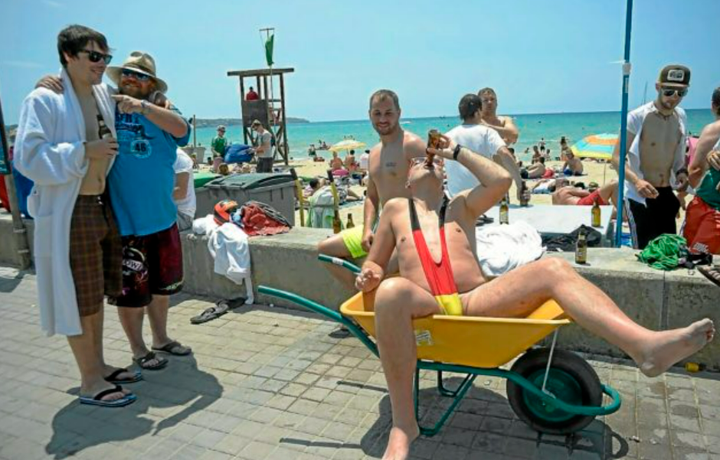
9. El TURISMO
En el año 2025 llegaron 97 millones de TURISTAS extranjeros, casi un 200% de la POBLACIÓN.
Naut Aran, Penyíscola y Sallent de Gállego reciben más de 50 TURISTAS por HABITANTE; Sant Llorenç de Cardassar recibe 73.
El 36% de los TURISTAS NO se aloja en HOTELES.
Unas 350.000 VIVIENDAS están destinadas al ALOJAMIENTO TURÍSTICO (legalmente).
El TURISMO incrementa un 30% la cuota de ALQUILER y un 20% el coste de la PROPIEDAD.
Fuentes: INE, Europa Press, El País, El Confidencial, EpData y Banco de España.

Slide 23

10. Los “FONDOS BUITRE”
Un GRAN TENEDOR debe poseer 10 o más viviendas, o 5 en las “ZONAS TENSIONADAS”.
En el ÁREA METROPOLITANA DE BARCELONA, el 36% de la VIVIENDA en ALQUILER pertenece a GRANDES TENEDORES.
Solo un 8% de la VIVIENDA en ALQUILER ofertada en España pertenece a SOCIEDADES DE INVERSIÓN.
¿Son los únicos RESPONSABLES? No, pero no hacen más que CONCENTRAR la PROPIEDAD: desde 2023 los “fondos buitre” han crecido un 20%.
Fuentes: Observatorio Metropolitano de la Vivienda, Banco de España y CBRE.

Slide 24
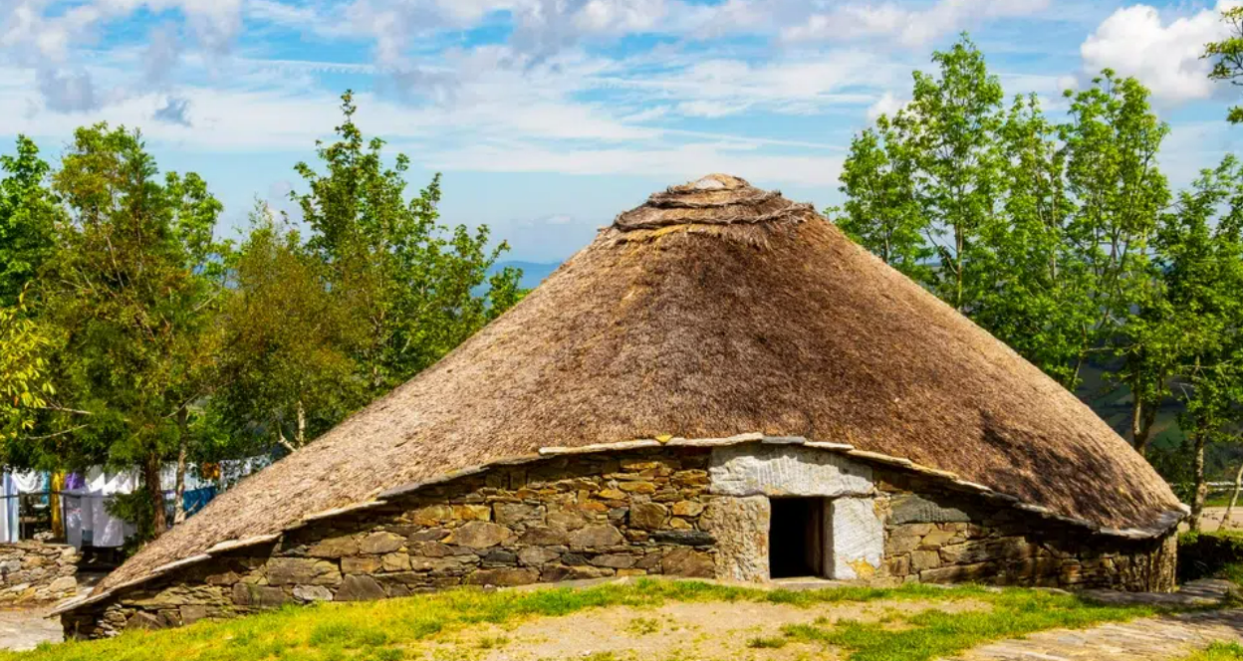
III
SOLUCIONES al PROBLEMA de la VIVIENDA

Slide 25

“SOLUCIONES” “progresistas” al PROBLEMA de la VIVIENDA
DECRETO DEL GOBIERNO
Estancamiento de los PRECIOS a base de PRÓRROGAS OBLIGATORIAS de los contratos de alquiler vigentes.
Pago estatal de la DEUDA de inquilinos MOROSOS vulnerables.
SUBIR el IVA al 10% a los pisos turísticos (el mismo IVA que la carne, el pescado, las latas de conserva, la pasta o el agua embotellada).
Destinar un FONDO de 10.000 millones de euros a PRÉSTAMOS y AVALES para la PRIMERA VIVIENDA de los jóvenes.
SAUNA ADÁN
¿Quieres que te meta un decretazo?

Slide 26
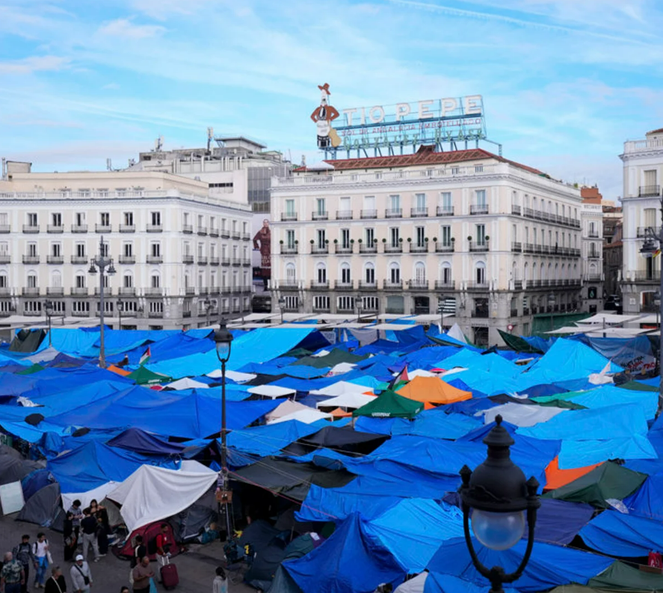
“SOLUCIONES” “progresistas” al PROBLEMA de la VIVIENDA
ACAMPADA DE SOL
Prohibición total de los DESAHUCIOS.
Todos los CONTRATOS de alquiler INDEFINIDOS.
Reducción de los PRECIOS del alquiler al 50%.
Nacionalización de los “FONDOS BUITRE”.
DESAMORTIZAR las viviendas no habitadas.
Evitar ABUSOS de los arrendadores: no devolver fianza, reparaciones obligatorias…

Slide 27
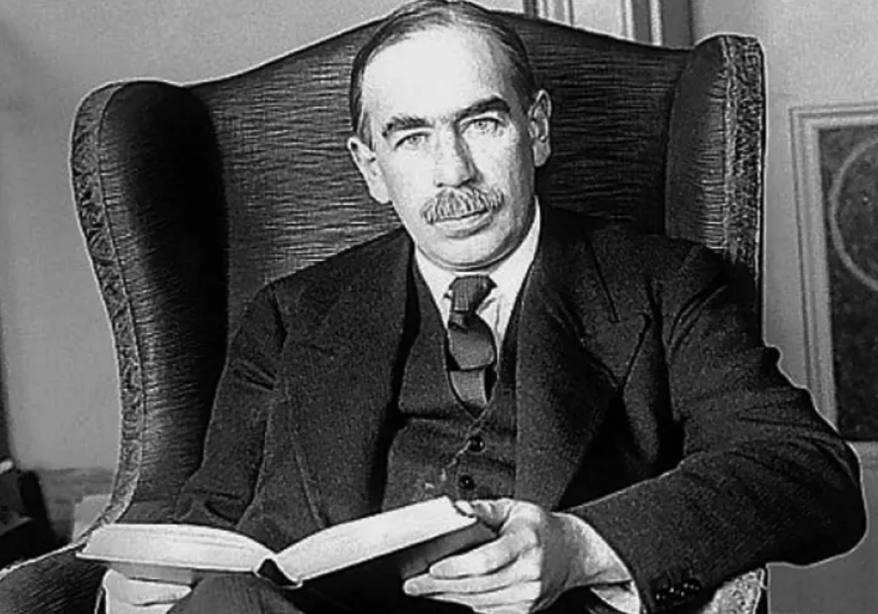
¿Funciona la REGULACIÓN de los ALQUILERES? No
Soy un fraude
¿Qué implica?
Los PRECIOS CONGELADOS siguen por las nubes.
Los PROPIETARIOS solo escogen a los INQUILINOS con MÁS INGRESOS.
Proliferación del ALQUILER DE HABITACIONES, MERCADO NEGRO y OKUPACIÓN.
Muchos PROPIETARIOS retiran los pisos del mercado.
Aumenta la COLA de los que NO CONSIGUEN VIVIENDA.
John M. Keynes
https://www.virtudyrevolucion.org/numeros-de-la-revista/numero-3-junio-2023/1344212_hablemos-con-propiedad-del-problema-que-nos-okupa

Slide 28

¿Funciona la REGULACIÓN de los ALQUILERES? No
Ada Colau, actriz
Desde que la GENERALITAT de CATALUNYA limita los precios de la vivienda de ALQUILER (marzo de 2024):
La OFERTA disponible ha pasado 154.663 pisos en alquiler a 96.742, una REDUCCIÓN de casi 60.000 viviendas (38%). [Fuente: El Economista] Otras fuentes [El Español] hablan de una caída del 71% de la oferta.
EXPERIENCIAS SIMILARES en SUECIA (esperas medias de 11 años) o BERLÍN (pérdida del 60% de la oferta).
TE VAS A QUEDAR EN LA PUTA CALLE

Slide 29

¿Los pisos de PROTECCIÓN OFICIAL son la SOLUCIÓN? No
La VPO es ESCASA, CARA y de MALA CALIDAD.
Los barrios VPO son GUETOS con ruido, suciedad, delincuencia, okupaciones y droga.
Suben los IMPUESTOS a la clase trabajadora en beneficio de una minoría que no trabaja.
VENDER o ALQUILAR una VPO resulta casi imposible: prohibido en 10 años y 90 regulado. Al final las compran fondos de inversión...
Consultar: Hablemos con propiedad del problema que nos okupa (Virtud y Revolución).

Slide 30
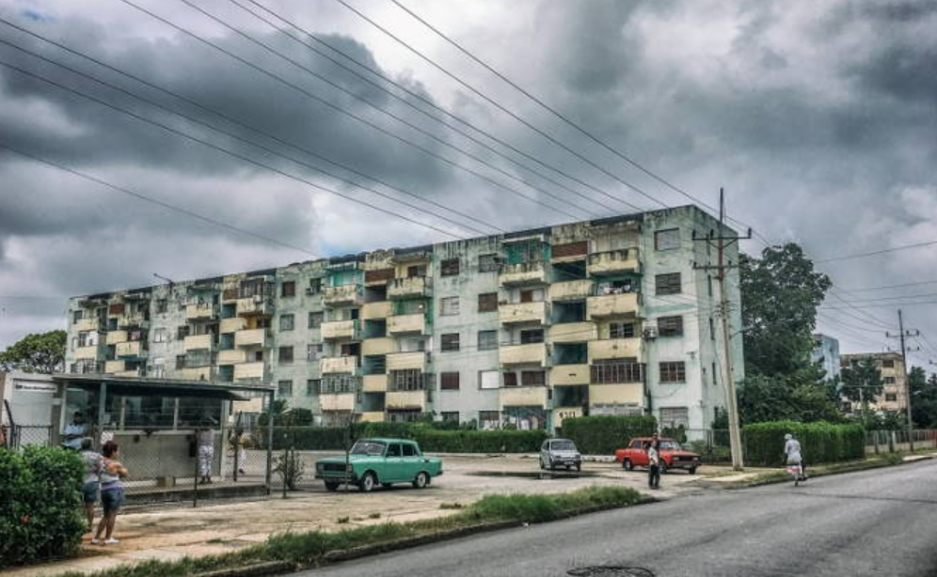
MORALEJA:
¿Funcionan las políticas de IZQUIERDA en materia de VIVIENDA? No
Son parches y soluciones parciales a un problema complejo.
Los gobiernos de izquierda son los principales responsables del problema que pretenden solucionar.
No solucionan la ESCASEZ DE VIVIENDA.
Aumentan los IMPUESTOS y la BUROCRACIA.
Crece la población PARÁSITA y OKUPA, incentivando la IRRESPONSABILIDAD.
Pretenden congelar PRECIOS, ya de por sí muy ELEVADOS.
Aumenta la CONCENTRACIÓN de la PROPIEDAD y la PRECARIEDAD.
Están vulnerando el supuesto DERECHO a la PROPIEDAD.
Cuba

Slide 31
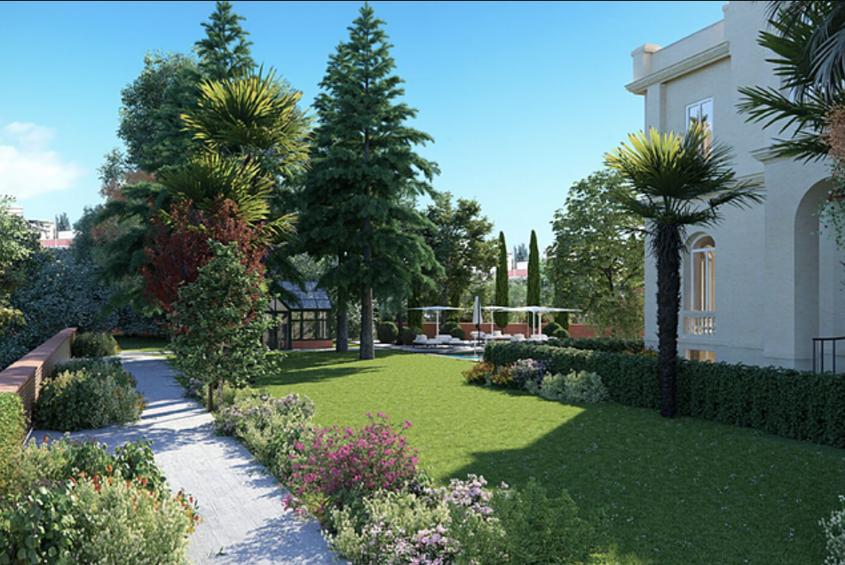
“SOLUCIONES” “liberales” al PROBLEMA de la VIVIENDA
PROGRAMA del Partido Popular
LIBERALIZAR el mercado de alquiler.
CONSTRUCCIÓN de un millón de viviendas en 4 años liberando suelo público e incentivando a la empresa privada.
Desalojo exprés de los OKUPAS en menos de 24 horas.
El Estado cubrirá el 15-20% del AVAL de la hipoteca.
El Viso, exclusivo barrio de Madrid en el que vive Alberto Núñez Feijoo.

Slide 32
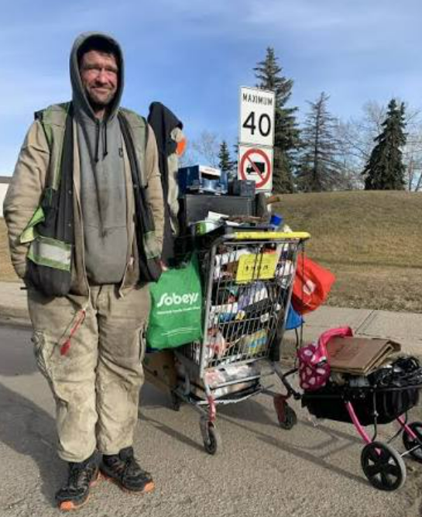
¿LIBERALIZAR es la SOLUCIÓN? No
Países como Australia, Nueva Zelanda y buena parte de EE. UU., donde se practican políticas inmobiliarias LIBERALES sin apenas intervención estatal:
Los PRECIOS de la vivienda (alquiler y propiedad) son PROHIBITIVOS: el porcentaje del salario destinado a vivienda ha aumentado un 40% (EE. UU.) desde 1984.
Las BURBUJAS especulativas son crónicas en Oceanía.
Las sociedades de inversión diseñan procesos de GENTRIFICACIÓN para expulsar a los residentes con bajos ingresos de un barrio “de moda”.
Hay miles de PERSONAS sin HOGAR.
Fuente: Al-Jazeera

Slide 33

¿El LADRILLAZO es la SOLUCIÓN? No
No hay MANO de OBRA suficiente: en 2007, el 20% de la población tenía menos de 30 años; en la actualidad solo es el 7%. La MEDIA DE EDAD en el sector es de 45 años. La inmensa mayoría de los PROFESIONALES CUALIFICADOS, se ha jubilado. Cuando acabe el ciclo constructivo, millones de trabajadores perderían su EMPLEO y cerrarían cientos de EMPRESAS (crisis del 2008).
Para dar salida a la vivienda construida, sería necesario BAJAR los TIPOS de INTERÉS y facilitar el PRÉSTAMO, lo que no es posible en un ciclo de INFLACIÓN como el actual (GUERRA).

Slide 34

MORALEJA:
¿Funcionan las políticas de DERECHA en materia de VIVIENDA? No
Aumenta la CONCENTRACIÓN de la PROPIEDAD y la PRECARIEDAD.
También se generan GUETOS: barrios ricos y barrios marginales.
Se iniciaría una nueva BURBUJA ESPECULATIVA.
Subirían los INTERESES de las HIPOTECAS y los PRECIOS en general.
No pueden solucionar el problema de OFERTA insuficiente por escasez de MANO de OBRA en un contexto ya de por sí INFLACIONISTA.

Slide 35

Así que… ¿Cuál es la SOLUCIÓN al PROBLEMA de la VIVIENDA?
Es un PROBLEMA que NO tiene SOLUCIÓN...
…pues SIEMPRE ha existido en un SISTEMA con ESTADO y CAPITALISMO...
…y que solo puede AGRAVARSE.
La SOLUCIÓN es…
la REVOLUCIÓN INTEGRAL

Slide 36
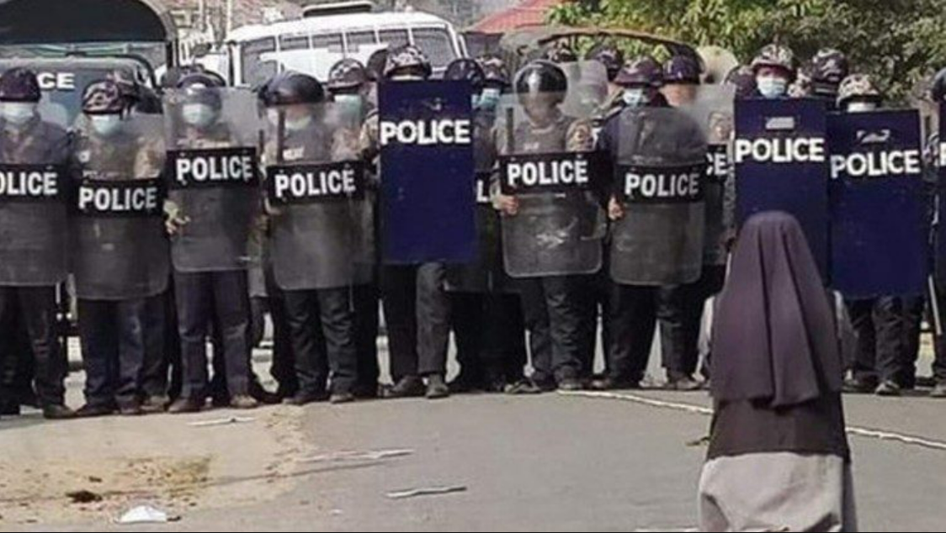
1. ACTÚA
La VIVIENDA NO es un DERECHO, es una OBLIGACIÓN.
- NO VOTES
- NO te QUEJES
- NO te MANIFIESTES
NO MENDIGUES
…sabes que NO sirve de NADA: TOMA DECISIONES
https://www.virtudyrevolucion.org/numeros-de-la-revista/numero-9-diciembre-2023/1572333_me-manifiesto-contra-las-manifestaciones

Slide 37

2. Practica una ECONOMÍA MORAL
NO ESPECULES
NO VIVAS de RENTAS
…sabes que NO es ético
VIVE de TU TRABAJO

Slide 38

3. Evita VIVIR de ALQUILER
¿Cómo piensas PAGAR el ALQUILER cuando seas VIEJO?
Cuando acabes de PAGAR la HIPOTECA aumentará tu CAPACIDAD ADQUISITIVA
En Barcelona, la cuota de ALQUILER es entre un 30-50% más elevada que la HIPOTECA
Siempre podrás VENDER el inmueble y RECUPERAR parte de los GASTOS
NO existe LIBERTAD sin PROPIEDAD

Slide 39

4. AHORRA
NO es necesario VIAJAR a Nueva York ni a Disneyland…
Tu HIJA de 14 años NO necesita un Iphone 17…
CENAR FUERA de CASA es tirar el DINERO…
Llevar ROPA de MARCA es de IDIOTAS…
La DROGA es CARA (y NO te conviene)…
Los CONCIERTOS son un aburrimiento…

Slide 40
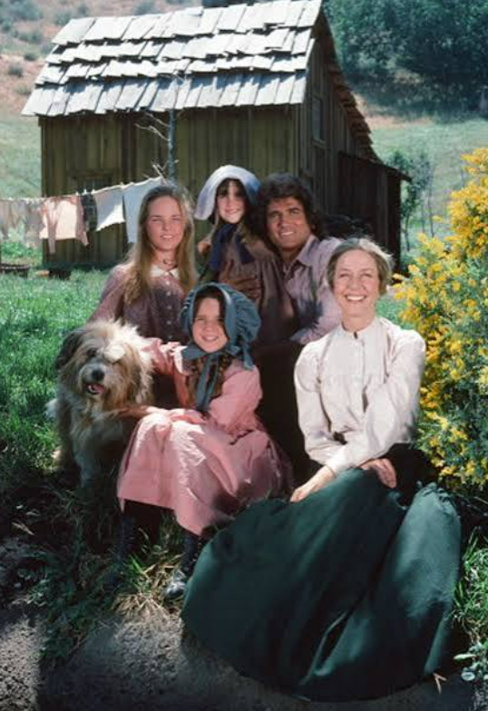
5. NO ESTÉS SOLO
VIVE en PAREJA
Crea una FAMILIA, ten HIJOS
Riega los LAZOS con tu FAMILIA EXTENSA
Cultiva la AMISTAD
ASÓCIATE
COMPARTIR vivienda cura la DEPRESIÓN…
…es más ECONÓMICO…
…y repartirás el TRABAJO DOMÉSTICO y las OBLIGACIONES…
(si se hace con AMOR, no por OBLIGACIÓN).
Y, además, habrá MÁS VIVIENDA disponible.

Slide 41
6. VUELVE al RURAL
Las CIUDADES…
Son centros de PODER político y económico…
y CAMPOS de CONCENTRACIÓN.
Son deficitarias de POBLACIÓN…
y esquilman los RECURSOS NATURALES.
Son CARAS, INSALUBRES y PELIGROSAS;
IMPERSONALES y SUPERFICIALES.
Las ciudades NO tienen FUTURO.
REPUEBLA tu PUEBLO y dale VIDA.
Compra un TERRENO y CONSTRUYE tu CASA…
o reconstruye una CASA en RUINAS.
Haz uso de los BIENES y USOS COMUNALES…
o reconstruye la SOCIEDAD COMUNAL.
TRABAJA en algo PRODUCTIVO.

Slide 42

7. INTÉGRATE
CONOCE a tus VECINOS.
AYÚDALES y DÉJATE AYUDAR.
No vayas de listo: tus TEORÍAS no van a funcionar en la PRÁCTICA.
CONOCE su HISTORIA. HABLA su IDIOMA. COCINA su COMIDA. PARTICIPA en sus FIESTAS y TRADICIONES.
APRENDE de ellos. Allá donde fueres, haz lo que vieres.

Slide 43
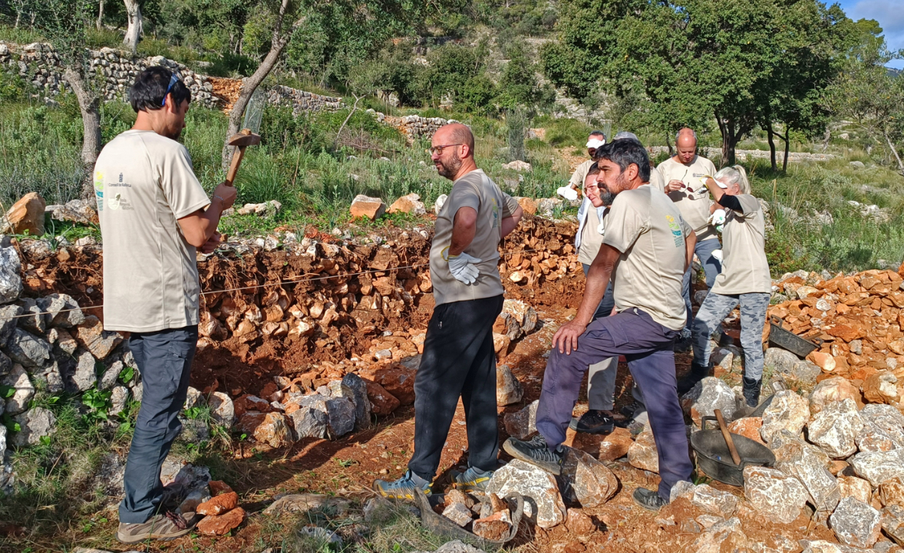
8. APRENDE a CONSTRUIR y a REPARAR tu propia CASA
Todo lo que haces por tu cuenta es más BARATO.
Si lo haces tú, SABE mucho mejor.
Si HEREDAS una CASA, CUÍDALA con CARIÑO.
Si has CONSTRUIDO una CASA, piensa que será la CASA de tus HIJOS.
ASÓCIATE para APRENDER: ALBAÑILERÍA, CARPINTERÍA, HERRERÍA, FONTANERÍA, ELECTRICIDAD, MECÁNICA, AGRICULTURA, GANADERÍA, CAZA, PESCA…
ASÓCIATE para practicar la AYUDA MUTUA: TORNALLOM, BATZARRE, HACENDERA…
https://www.youtube.com/watch?v=bkVErGoLn6I

Slide 44

9. TOMA de TIERRA
NO compres AIRE: adquiere TIERRA y crea COMUNAL.
PLANTA tu CASA. PLANTA ÁRBOLES. Echa RAÍCES.
TERRENO, AGUA, COMUNIDAD.
¿O prefieres vivir ENCERRADO en la CELDA de una COLMENA?
VIVE en HORIZONTAL.

Slide 45

10. CREA COMUNIDADES integrales REVOLUCIONARIAS
El PODER POLÍTICO y ECONÓMICO nos quiere SOLOS, ATOMIZADOS, DESARRAIGADOS, ENFRENTADOS, IGNORANTES y FANATIZADOS.
Que las IDEOLOGÍAS no te enfrenten con tus FAMILIARES y VECINOS.
NO caigas en la FALACIA del FALSO DILEMA (izquierda o derecha).
NO confíes en los POLÍTICOS ni en las INSTITUCIONES.
NO se puede SOBREVIVIR solo: si TRANSFORMAS tu VIDA, transformas la SOCIEDAD.
https://www.editorialbagauda.com/product/6896089/vida-comunal-y-transformacion-la-comunidad-integral-revolucionaria

